Slide 1
ÔN TẬP CHƯƠNG I – CHƯƠNG V (BÀI 1 – BÀI 14)
TOÁN 10
ÔN TẬP CUỐI KÌ I
2 tiết: T47 – T48
GV Trương Tử Trang – THPT Vĩnh Thạnh 1
Notes:
Bìa. Đáp án, lời giải hiện theo click. Video mở trang online (cần Internet).
Lớp 10A7 có HS khiếm thính: mọi yêu cầu, luật chơi, đáp án đều có chữ trên slide; video có phụ đề. Lớp 10A4 có HS khuyết tật (bệnh máu): hạn chế di chuyển, trả lời tại chỗ bằng bảng con.

Slide 2
MỤC TIÊU BÀI HỌC
TỔNG KẾT
Yêu cầu cần đạt (SGK tập một (Chương I – V))
Hệ thống kiến thức trọng tâm Bài 1 – Bài 14: mệnh đề, tập hợp; bất phương trình, hệ bất phương trình bậc nhất hai ẩn; hệ thức lượng trong tam giác; vectơ; các số đặc trưng của mẫu số liệu không ghép nhóm.
Làm quen với cấu trúc đề kiểm tra cuối kì I (90 phút) và tự đánh giá mức độ đạt chuẩn.
Năng lực toán học: tư duy và lập luận (khẳng định đúng – sai, loại trừ phương án nhiễu); mô hình hoá (khoảng cách qua suối, năng suất cà phê); giải quyết vấn đề; giao tiếp (thi tiếp sức); sử dụng công cụ (máy tính cầm tay).
Phẩm chất: chăm chỉ ôn tập, trung thực khi tự làm bài, trách nhiệm hỗ trợ bạn cùng nhóm.
Ôn tập cuối kì I – Toán 10 2
Notes:
1'. Yêu cầu cần đạt lấy từ khung 'Kiến thức, kĩ năng' SGK tập một (Chương I – V).

Slide 3
LỘ TRÌNH 2 TIẾT
TỔNG KẾT
T47
Hệ thống kiến thức, cấu trúc đề; Phần I – Câu 1 – 12; Phần II – Câu 13, 14
🎮 Đúng hay Sai? · Rung chuông vàng
T48
Phần II – Câu 15, 16; Phần III – Câu 17 – 22
🎮 Tiếp sức
Ôn tập cuối kì I – Toán 10 3
Notes:
Chiếu để HS nắm lộ trình bài học.

Slide 4
TIẾT 1 (T47)
Hệ thống kiến thức. Phần I, Câu 13, 14
Mục tiêu tiết học:
• Hệ thống kiến thức năm chương, nắm cấu trúc đề.
• Luyện Câu 1 – 14 của phiếu luyện tập.
GV Trương Tử Trang – THPT Vĩnh Thạnh 4
Notes:
Tiết 1 (45'): Khởi động (video, Đúng hay Sai?) 5' – Cấu trúc đề 3' – Phần I, Câu 1 – 12: 25' – Phần II, Câu 13, 14: 12'.

Slide 5
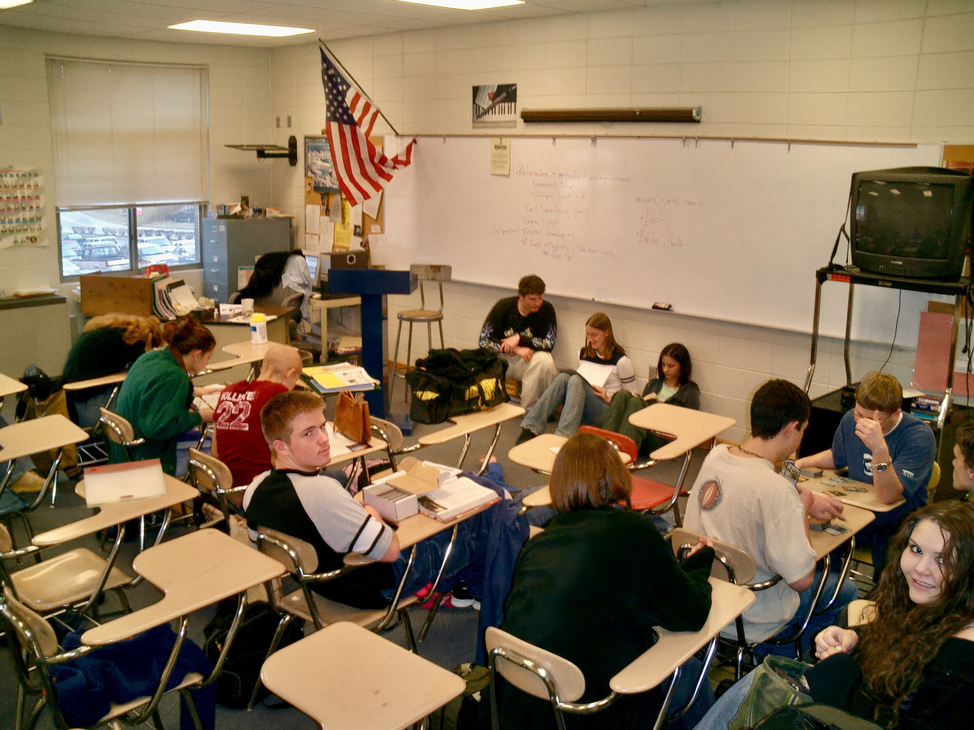

KHỞI ĐỘNG – NHÌN LẠI HỌC KÌ I
KHỞI ĐỘNG
Học kì I, chúng ta đã học năm chương: I. Mệnh đề và tập hợp; II. Bất phương trình và hệ bất phương trình bậc nhất hai ẩn; III. Hệ thức lượng trong tam giác; IV. Vectơ; V. Các số đặc trưng của mẫu số liệu không ghép nhóm. Các nhóm trình chiếu sơ đồ tư duy số của chương mình.
(Ôn tập Bài 1 – Bài 14, SGK Toán 10 tập một)
▶ VIDEO MỞ ĐẦU
Lớp học – ảnh Wikimedia Commons
Ôn tập cuối kì I – Toán 10 5
Notes:
Chiếu video mở đầu (ảnh thật, lồng tiếng, phụ đề – không nói đáp án), HS quét QR xem lại. 5'. Chiếu video, các nhóm trình chiếu sơ đồ tư duy (3.1.NC1a). Sau video chuyển slide Đúng hay Sai?

Slide 6
KHỞI ĐỘNG: ĐÚNG HAY SAI?
TRÒ CHƠI
📋 HS giơ thẻ Đ/S, 1 HS sửa lại khẳng định sai.
1. $A∩B⊂A∪B$ với mọi tập hợp $A$, $B$.
ĐÚNG
2. $sin({180}^{∘}−α)=−sinα$.
SAI (bằng sin α)
3. Hai vectơ cùng độ dài thì bằng nhau.
SAI (cần cùng hướng)
4. Trung vị không bị ảnh hưởng bởi giá trị bất thường.
ĐÚNG
Ôn tập cuối kì I – Toán 10 6
Notes:
3'. Click 1–4. Câu 2: sin(180° − α) = sin α. Câu 3: hai vectơ bằng nhau khi cùng hướng và cùng độ dài. Đáp án: Đ – S – S – Đ.

Slide 7
CẤU TRÚC ĐỀ KIỂM TRA CUỐI KÌ I
TỔNG KẾT
Thời gian: 90 phút. Phạm vi: Bài 1 – Bài 14. Tỉ lệ Biết – Hiểu – Vận dụng: 4 – 3 – 3.
Phần I – 12 câu nhiều phương án lựa chọn.
Phần II – 4 câu đúng – sai (Chương I, III, IV, V mỗi chương 1 câu).
Phần III – 6 câu trả lời ngắn.
💡 Phần III: ghi đáp số dạng số, chú ý dấu âm, làm tròn đúng yêu cầu.
Ôn tập cuối kì I – Toán 10 7
Notes:
3'. HS ghi vào vở. Phần II chấm luỹ tiến; Phần III chỉ ghi số, không ghi đơn vị.

Slide 8
TRÒ CHƠI: RUNG CHUÔNG VÀNG
TRÒ CHƠI
🔔 Luật chơi
Mỗi bạn một bảng con – viết đáp án khi hết giờ.
Câu nhiều lựa chọn: ghi A, B, C hoặc D (30 giây).
Câu Đúng/Sai: ghi Đ hoặc S cho từng ý (60 giây).
Câu trả lời ngắn, thực tế: ghi một số (60 giây).
Sai: rời sàn thi. Bạn trụ lại cuối cùng rung chuông vàng!
Ôn tập cuối kì I – Toán 10 8
Notes:
Mỗi HS một bảng con. Mỗi câu 30 giây (Đ/S, trả lời ngắn, thực tế: 60 giây). Sai rời sàn thi; có thể 'cứu trợ' 1 lần. Cấu trúc 12 câu theo đề thi từ 2025: nhiều lựa chọn, Đúng/Sai, trả lời ngắn, thực tế. Đáp án đã kiểm tra bằng Python.

Slide 9
RUNG CHUÔNG VÀNG – CÂU 1 – BIẾT
TRÒ CHƠI
Mệnh đề phủ định của mệnh đề "$∀x∈ℝ, x^{2}≥0$" là
A. "$∀x∈ℝ, x^{2}<0$"
A. "$∀x∈ℝ, x^{2}<0$" ✘
B. "$∃x∈ℝ, x^{2}<0$"
B. "$∃x∈ℝ, x^{2}<0$" ✔
C. "$∃x∈ℝ, x^{2}≥0$"
C. "$∃x∈ℝ, x^{2}≥0$" ✘
D. "$∀x∈ℝ, x^{2}≤0$"
D. "$∀x∈ℝ, x^{2}≤0$" ✘
Đáp án B. Phủ định của "$∀$" là "$∃$", phủ định của "$≥$" là "$<$".
Ôn tập cuối kì I – Toán 10 9
Notes:
30 giây. HS giơ thẻ A/B/C/D. Click 1: đáp án B (xanh), phương án sai (đỏ). Phủ định của "∀" là "∃", phủ định của "≥" là "<". Phiếu luyện tập – Phần I (KHBD, đã kiểm tra). Nhiễu A: không đổi lượng từ; C: không phủ định tính chất.

Slide 10
RUNG CHUÔNG VÀNG – CÂU 2 – BIẾT
TRÒ CHƠI
Cho $A=\{1; 2; 3; 4\}$, $B=\{3; 4; 5\}$. Tập $A∩B$ là
A. $\left\{1; 2\right\}$
A. $\left\{1; 2\right\}$ ✘
B. $\left\{1; 2; 3; 4; 5\right\}$
B. $\left\{1; 2; 3; 4; 5\right\}$ ✘
C. $\left\{3; 4\right\}$
C. $\left\{3; 4\right\}$ ✔
D. $\left\{5\right\}$
D. $\left\{5\right\}$ ✘
Đáp án C. Các phần tử chung: 3; 4.
Ôn tập cuối kì I – Toán 10 10
Notes:
30 giây. HS giơ thẻ A/B/C/D. Click 1: đáp án C (xanh), phương án sai (đỏ). Các phần tử chung: 3; 4. Phiếu luyện tập – Phần I (KHBD, đã kiểm tra). Nhiễu A: $A\setminus B$; B: $A\cup B$; D: $B\setminus A$.

Slide 11
RUNG CHUÔNG VÀNG – CÂU 3 – BIẾT
TRÒ CHƠI
Cặp số nào sau đây là nghiệm của bất phương trình $2x+y<3$?
A. $\left(0; 0\right)$
A. $\left(0; 0\right)$ ✔
B. $\left(1; 2\right)$
B. $\left(1; 2\right)$ ✘
C. $\left(2; 0\right)$
C. $\left(2; 0\right)$ ✘
D. $\left(−1; 6\right)$
D. $\left(−1; 6\right)$ ✘
Đáp án A. $2·0+0=0<3$.
Ôn tập cuối kì I – Toán 10 11
Notes:
30 giây. HS giơ thẻ A/B/C/D. Click 1: đáp án A (xanh), phương án sai (đỏ). 2· 0+0 = 0<3. Phiếu luyện tập – Phần I (KHBD, đã kiểm tra). Nhiễu B, C, D: thay sai hoặc nhầm "$<$" với "$\le$".

Slide 12
RUNG CHUÔNG VÀNG – CÂU 4 – BIẾT
TRÒ CHƠI
Điểm nào thuộc miền nghiệm của hệ $x≥0, y≥0, x+y≤2$?
A. $\left(0; 3\right)$
A. $\left(0; 3\right)$ ✘
B. $\left(2; 1\right)$
B. $\left(2; 1\right)$ ✘
C. $\left(−1; 0\right)$
C. $\left(−1; 0\right)$ ✘
D. $\left(1; 1\right)$
D. $\left(1; 1\right)$ ✔
Đáp án D. $1≥0$, $1≥0$, $1+1≤2$.
Ôn tập cuối kì I – Toán 10 12
Notes:
30 giây. HS giơ thẻ A/B/C/D. Click 1: đáp án D (xanh), phương án sai (đỏ). 1≥ 0, 1≥ 0, 1+1≤ 2. Phiếu luyện tập – Phần I (KHBD, đã kiểm tra). Nhiễu A, B: vi phạm $x+y\le 2$; C: vi phạm $x\ge 0$.

Slide 13
RUNG CHUÔNG VÀNG – CÂU 5 – BIẾT
TRÒ CHƠI
Giá trị $cos {120}^{∘}$ bằng
A. $\frac{1}{2}$
A. $\frac{1}{2}$ ✘
B. $−\frac{1}{2}$
B. $−\frac{1}{2}$ ✔
C. $−\frac{\sqrt{3}}{2}$
C. $−\frac{\sqrt{3}}{2}$ ✘
D. $\frac{\sqrt{3}}{2}$
D. $\frac{\sqrt{3}}{2}$ ✘
Đáp án B. $cos {120}^{∘}=−cos {60}^{∘}=−\frac{1}{2}$.
Ôn tập cuối kì I – Toán 10 13
Notes:
30 giây. HS giơ thẻ A/B/C/D. Click 1: đáp án B (xanh), phương án sai (đỏ). cos 120° = -cos 60° = -1/2. Phiếu luyện tập – Phần I (KHBD, đã kiểm tra). Nhiễu A: quên dấu; C, D: nhầm với sin.

Slide 14
RUNG CHUÔNG VÀNG – CÂU 6 – BIẾT
TRÒ CHƠI
Tam giác $ABC$ có $b=3$, $c=4$, $\hat{A}={60}^{∘}$. Độ dài cạnh $a$ bằng
A. $\sqrt{13}$
A. $\sqrt{13}$ ✔
B. $\sqrt{37}$
B. $\sqrt{37}$ ✘
C. $5$
C. $5$ ✘
D. $13$
D. $13$ ✘
Đáp án A. $a^{2}=9+16−2·3·4·\frac{1}{2}=13$.
Ôn tập cuối kì I – Toán 10 14
Notes:
30 giây. HS giơ thẻ A/B/C/D. Click 1: đáp án A (xanh), phương án sai (đỏ). a² = 9+16-2· 3· 4·1/2 = 13. Phiếu luyện tập – Phần I (KHBD, đã kiểm tra). Nhiễu B: dùng dấu "+"; C: dùng Pythagore; D: quên khai căn.

Slide 15
RUNG CHUÔNG VÀNG – CÂU 7 – BIẾT
TRÒ CHƠI
Cho hình bình hành $ABCD$. Vectơ bằng vectơ $\vec{AB}$ là
A. $\vec{BA}$
A. $\vec{BA}$ ✘
B. $\vec{CD}$
B. $\vec{CD}$ ✘
C. $\vec{DC}$
C. $\vec{DC}$ ✔
D. $\vec{AC}$
D. $\vec{AC}$ ✘
Đáp án C. $\vec{AB}$ và $\vec{DC}$ cùng hướng, cùng độ dài.
Ôn tập cuối kì I – Toán 10 15
Notes:
30 giây. HS giơ thẻ A/B/C/D. Click 1: đáp án C (xanh), phương án sai (đỏ). AB và DC cùng hướng, cùng độ dài. Phiếu luyện tập – Phần I (KHBD, đã kiểm tra). Nhiễu A, B: ngược hướng; D: khác độ dài.

Slide 16
RUNG CHUÔNG VÀNG – CÂU 8 – BIẾT
TRÒ CHƠI
Với ba điểm $M, N, P$ bất kì, $\vec{MN}$ $−$ $\vec{MP}$ bằng
A. $\vec{PN}$
A. $\vec{PN}$ ✔
B. $\vec{NP}$
B. $\vec{NP}$ ✘
C. $\vec{MP}$
C. $\vec{MP}$ ✘
D. $\vec{PM}$
D. $\vec{PM}$ ✘
Đáp án A. Quy tắc hiệu: $\vec{MN}$ $−$ $\vec{MP}$ $=$ $\vec{PN}$.
Ôn tập cuối kì I – Toán 10 16
Notes:
30 giây. HS giơ thẻ A/B/C/D. Click 1: đáp án A (xanh), phương án sai (đỏ). Quy tắc hiệu: MN - MP = PN. Phiếu luyện tập – Phần I (KHBD, đã kiểm tra). Nhiễu B: ngược chiều.

Slide 17
RUNG CHUÔNG VÀNG – CÂU 9 – BIẾT
TRÒ CHƠI
Cho $I$ là trung điểm của $AB$, $O$ bất kì. Khẳng định đúng là
A. $\vec{OA}$ $−$ $\vec{OB}$ $=2$$\vec{OI}$
A. $\vec{OA}$ $−$ $\vec{OB}$ $=2$$\vec{OI}$ ✘
B. $\vec{OA}$ $+$ $\vec{OB}$ $=$ $\vec{OI}$
B. $\vec{OA}$ $+$ $\vec{OB}$ $=$ $\vec{OI}$ ✘
C. $\vec{IA}$ $=$ $\vec{IB}$
C. $\vec{IA}$ $=$ $\vec{IB}$ ✘
D. $\vec{OA}$ $+$ $\vec{OB}$ $=2$$\vec{OI}$
D. $\vec{OA}$ $+$ $\vec{OB}$ $=2$$\vec{OI}$ ✔
Đáp án D. Tính chất trung điểm.
Ôn tập cuối kì I – Toán 10 17
Notes:
30 giây. HS giơ thẻ A/B/C/D. Click 1: đáp án D (xanh), phương án sai (đỏ). Tính chất trung điểm. Phiếu luyện tập – Phần I (KHBD, đã kiểm tra). Nhiễu B: quên hệ số 2; C: hai vectơ ngược hướng.

Slide 18
RUNG CHUÔNG VÀNG – CÂU 10 – BIẾT
TRÒ CHƠI
Cho $\vec{a}=(1; −2)$, $\vec{b}=(3; 4)$. Toạ độ của $\vec{a}+\vec{b}$ là
A. $\left(−2; −6\right)$
A. $\left(−2; −6\right)$ ✘
B. $\left(4; 2\right)$
B. $\left(4; 2\right)$ ✔
C. $\left(4; −6\right)$
C. $\left(4; −6\right)$ ✘
D. $\left(3; −8\right)$
D. $\left(3; −8\right)$ ✘
Đáp án B. $\left(1+3; −2+4)=(4; 2\right)$.
Ôn tập cuối kì I – Toán 10 18
Notes:
30 giây. HS giơ thẻ A/B/C/D. Click 1: đáp án B (xanh), phương án sai (đỏ). (1+3; -2+4) = (4; 2). Phiếu luyện tập – Phần I (KHBD, đã kiểm tra). Nhiễu A: lấy hiệu; D: nhân toạ độ.

Slide 19
RUNG CHUÔNG VÀNG – CÂU 11 – HIỂU
TRÒ CHƠI
Cho $\vec{u}=(2; 1)$, $\vec{v}=(−1; 2)$. Khẳng định đúng là
A. $\vec{u}⟂\vec{v}$
A. $\vec{u}⟂\vec{v}$ ✔
B. $\vec{u}$, $\vec{v}$ cùng phương
B. $\vec{u}$, $\vec{v}$ cùng phương ✘
C. $\vec{u}·\vec{v}=4$
C. $\vec{u}·\vec{v}=4$ ✘
D. $\vec{u}=\vec{v}$
D. $\vec{u}=\vec{v}$ ✘
Đáp án A. $\vec{u}·\vec{v}=−2+2=0$.
Ôn tập cuối kì I – Toán 10 19
Notes:
30 giây. HS giơ thẻ A/B/C/D. Click 1: đáp án A (xanh), phương án sai (đỏ). u·v = -2+2 = 0. Phiếu luyện tập – Phần I (KHBD, đã kiểm tra). Nhiễu C: cộng sai dấu.

Slide 20
RUNG CHUÔNG VÀNG – CÂU 12 – HIỂU
TRÒ CHƠI
Số gần đúng $a=3,14159$ với độ chính xác $d=0,001$. Số quy tròn của $a$ là
A. $3,1416$
A. $3,1416$ ✘
B. $3,142$
B. $3,142$ ✘
C. $3,14$
C. $3,14$ ✔
D. $3,1$
D. $3,1$ ✘
Đáp án C. $d=0,001$ (hàng phần nghìn) ⇒ làm tròn đến hàng phần trăm: $3,14$.
Ôn tập cuối kì I – Toán 10 20
Notes:
30 giây. HS giơ thẻ A/B/C/D. Click 1: đáp án C (xanh), phương án sai (đỏ). d = 0,001 (hàng phần nghìn) ⇒ làm tròn đến hàng phần trăm: 3,14. Phiếu luyện tập – Phần I (KHBD, đã kiểm tra). Nhiễu B: làm tròn đến đúng hàng của $d$.

Slide 21
RUNG CHUÔNG VÀNG – CÂU 13 – ĐÚNG/SAI
TRÒ CHƠI
Cho các tập hợp $\left.A=[−1; 3\right)$, $\left.B=(1; 5\right]$.
a) $A∩B=(1; 3)$.
ĐÚNG
b) $A∪B=[−1; 5]$.
ĐÚNG
c) $\left.A⧵B=[−1; 1\right)$.
SAI ($\left[−1; 1\right]$)
d) $C_{ℝ}A=(−∞; −1)∪[3; +∞)$.
ĐÚNG
Ôn tập cuối kì I – Toán 10 21
Notes:
6'. Click 1–4. c) 1 ∉ B nên 1 ∈ A \ B: A \ B = [−1; 1]. Vẽ trục số minh hoạ. Đáp án: Đ – Đ – S – Đ.

Slide 22
RUNG CHUÔNG VÀNG – CÂU 14 – ĐÚNG/SAI
TRÒ CHƠI
Cho tam giác $ABC$ có $a=7$, $b=5$, $c=8$.
a) $\hat{A}={60}^{∘}$.
ĐÚNG
b) Diện tích bằng $10\sqrt{3}$.
ĐÚNG
c) $R=\frac{7\sqrt{3}}{2}$.
SAI ($\frac{7\sqrt{3}}{3}$)
d) Đường cao $h_{a}≈4,95$.
ĐÚNG
Ôn tập cuối kì I – Toán 10 22
Notes:
6'. Click 1–4. cos A = (25 + 64 − 49)/80 = 1/2; S = ½·5·8·sin60° = 10√3; R = a/(2sinA) = 7√3/3; h_a = 2S/a ≈ 4,95. Đã kiểm tra bằng Python. Đáp án: Đ – Đ – S – Đ.

Slide 23
TỔNG KẾT TIẾT 1
TỔNG KẾT
Mệnh đề, tập hợp: phủ định ∀ ↔ ∃; phép toán tập hợp – vẽ trục số. Hệ thức lượng: định lí côsin, sin, công thức diện tích.
Vectơ: quy tắc ba điểm, hiệu, trung điểm; toạ độ, tích vô hướng ($\vec{u}⟂\vec{v}$ ⇔ $\vec{u}·\vec{v}=0$); quy tròn số gần đúng.
Nhiệm vụ về nhà:
Xem lại các câu sai của Phần I.
Ôn Bài 10, 11, 13, 14 để làm Câu 15, 16 ở tiết sau.
Ôn tập cuối kì I – Toán 10 23
Notes:
3'. Gọi 1–2 HS nêu lại ý chính của tiết trước khi hiện khung; HS đối chiếu vở ghi, bổ sung. GV giao nhiệm vụ về nhà, nhắc hạn nộp và tiết sau kiểm tra miệng.

Slide 24
TIẾT 2 (T48)
Phần II (Câu 15, 16). Phần III – trả lời ngắn
Mục tiêu tiết học:
• Luyện câu đúng – sai về toạ độ, thống kê.
• Luyện trả lời ngắn Câu 17 – 22.
GV Trương Tử Trang – THPT Vĩnh Thạnh 24
Notes:
Tiết 2 (45'): Phần II, Câu 15, 16: 14' – Phần III, tiếp sức Câu 17 – 22: 24' – Củng cố 7'.

Slide 25
RUNG CHUÔNG VÀNG – CÂU 15 – ĐÚNG/SAI
TRÒ CHƠI
Trong mặt phẳng $Oxy$, cho $A(1; 2)$, $B(4; 6)$, $C(5; −1)$.
a) $AB=5$.
ĐÚNG
b) Tam giác $ABC$ vuông tại $A$.
ĐÚNG
c) Trọng tâm tam giác $ABC$ là $G(3; 3)$.
SAI ($G\left(\frac{10}{3}; \frac{7}{3}\right)$)
d) $ABDC$ là hình bình hành khi $D(8; 3)$.
ĐÚNG
Ôn tập cuối kì I – Toán 10 25
Notes:
7'. Click 1–4. AB = (3; 4), AC = (4; −3), AB·AC = 0; D = B + C − A = (8; 3). Đã kiểm tra bằng Python. Đáp án: Đ – Đ – S – Đ.

Slide 26
RUNG CHUÔNG VÀNG – CÂU 16 – ĐÚNG/SAI
TRÒ CHƠI
Năng suất cà phê (tấn/ha) của 8 hộ ở Vĩnh Thạnh: 2,1; 2,5; 2,8; 3,0; 3,2; 3,2; 3,5; 6,0.
a) Mốt của mẫu số liệu là 3,2.
ĐÚNG
b) Trung vị là 3,1.
ĐÚNG
c) Khoảng tứ phân vị $Δ_{Q}=0,5$.
SAI ($0,7$)
d) Giá trị 6,0 là giá trị bất thường.
ĐÚNG
Ôn tập cuối kì I – Toán 10 26
Notes:
7'. Click 1–4. Q1 = 2,65; Q3 = 3,35; ΔQ = 0,7; Q3 + 1,5ΔQ = 4,4 < 6,0. Đã kiểm tra bằng Python. Đáp án: Đ – Đ – S – Đ.

Slide 27
PHẦN III – TRÒ CHƠI TIẾP SỨC
TRÒ CHƠI
🏃 Tiếp sức – Phần III (Câu 17 – 22)
4 nhóm; mỗi thành viên giải một câu rồi chuyền phiếu cho bạn kế tiếp.
Chỉ ghi đáp số dạng số (không ghi đơn vị), làm tròn đúng yêu cầu.
Nhóm hoàn thành đúng và nhanh nhất được cộng điểm; các nhóm chấm chéo.
Ôn tập cuối kì I – Toán 10 27
Notes:
1'. Chia 4 nhóm; mỗi thành viên giải một câu (17 → 22) rồi chuyền phiếu; nhóm đúng, nhanh nhất được cộng điểm. Tổng 24'.

Slide 28
RUNG CHUÔNG VÀNG – CÂU 17 – HIỂU
TRÒ CHƠI
Lớp 10A có 40 HS: 25 em thích bóng đá, 18 em thích bóng chuyền, 8 em thích cả hai môn. Có bao nhiêu em không thích môn nào?
Đáp số: 5. $40−(25+18−8)=5$.
Ôn tập cuối kì I – Toán 10 28
Notes:
60 giây. HS ghi số lên bảng con. Click 1. Sai lầm: quên trừ 8 em thích cả hai. Đáp số: 5. 40-(25+18-8) = 5.

Slide 29
RUNG CHUÔNG VÀNG – CÂU 18 – VẬN DỤNG
TRÒ CHƠI
Tìm giá trị lớn nhất của $F=2x+3y$ trên miền nghiệm của hệ $x≥0$, $y≥0$, $x+y≤4$, $x+3y≤6$.
Đáp số: 9. Các đỉnh $\left(0;0\right)$, $\left(4;0\right)$, $\left(3;1\right)$, $\left(0;2\right)$ cho $F$ lần lượt $0$; $8$; $9$; $6$.
Ôn tập cuối kì I – Toán 10 29
Notes:
60 giây. HS ghi số lên bảng con. Click 1. Sai lầm: bỏ sót đỉnh $(3;1)$ là giao hai đường thẳng. Đáp số: 9. Các đỉnh (0;0), (4;0), (3;1), (0;2) cho F lần lượt 0; 8; 9; 6.

Slide 30
RUNG CHUÔNG VÀNG – CÂU 19 – VẬN DỤNG
TRÒ CHƠI
Hai người ở $A$, $B$ cách nhau 100 m quan sát cây ở $C$ bên kia suối: $\hat{CAB}={60}^{∘}$, $\hat{CBA}={75}^{∘}$. Tính $AC$ (m, làm tròn đến hàng phần mười).
Đáp số: 136,6. $\hat{C}={45}^{∘}$; $AC=\frac{100sin {75}^{∘}}{sin {45}^{∘}}≈136,6$.
Ôn tập cuối kì I – Toán 10 30
Notes:
60 giây. HS ghi số lên bảng con. Click 1. Sai lầm: dùng sin 60° (góc đối diện BC). Đáp số: 136,6. C = 45°; AC = 100sin 75°/sin 45°≈ 136,6.

Slide 31
RUNG CHUÔNG VÀNG – CÂU 20 – VẬN DỤNG
TRÒ CHƠI
Cho $A(2; 3)$, $B(−1; 1)$, $M(x; 0)$. Tìm $x$ để $A$, $B$, $M$ thẳng hàng.
Đáp số: −2,5. $\vec{AB}$ $=(−3; −2)$, $\vec{AM}$ $=(x−2; −3)$ cùng phương: $\frac{x−2}{−3}=\frac{−3}{−2}$ ⇒ $x=−2,5$.
Ôn tập cuối kì I – Toán 10 31
Notes:
60 giây. HS ghi số lên bảng con. Click 1. Sai lầm: sai dấu khi lập tỉ lệ. Đáp số: −2,5. AB = (-3; -2), AM = (x-2; -3) cùng phương: x-2/-3 = -3/-2 ⇒ x = -2,5.

Slide 32
RUNG CHUÔNG VÀNG – CÂU 21 – VẬN DỤNG
TRÒ CHƠI
Cho $|\vec{a}|=3$, $|\vec{b}|=4$, $(\vec{a},\vec{b})={60}^{∘}$. Tính $\left|\vec{a} + \vec{b}\right|$ (làm tròn đến hàng phần trăm).
Đáp số: 6,08. $|\vec{a}+\vec{b}|^{2}=9+16+2·3·4·\frac{1}{2}=37$.
Ôn tập cuối kì I – Toán 10 32
Notes:
60 giây. HS ghi số lên bảng con. Click 1. Sai lầm: cộng độ dài 3 + 4 = 7. Đáp số: 6,08. |a+b|² = 9+16+2· 3· 4·1/2 = 37.

Slide 33
RUNG CHUÔNG VÀNG – CÂU 22 – HIỂU
TRÒ CHƠI
Tính phương sai của mẫu số liệu 5; 7; 8; 8; 9; 11 (làm tròn đến hàng phần trăm).
Đáp số: 3,33. $\overline{x}=8$; $s^{2}=\frac{9+1+0+0+1+9}{6}≈3,33$.
Ôn tập cuối kì I – Toán 10 33
Notes:
60 giây. HS ghi số lên bảng con. Click 1. Sai lầm: chia cho 5 được 4. Đáp số: 3,33. x = 8; s² = 9+1+0+0+1+9/6≈ 3,33.

Slide 34

CỦNG CỐ TRỰC TUYẾN – NHIỆM VỤ VỀ NHÀ
TỔNG KẾT
Bài củng cố trực tuyến – quét mã QR hoặc mở đường link:
https://trangtu66.github.io/Taode_thi_online/cc_ontapck1_t10.html
Nhiệm vụ về nhà:
Làm lại các bài củng cố Bài 1 – Bài 14 trên Taode_thi_online.
Ôn theo sơ đồ tư duy và phiếu luyện tập; xem video học liệu (KHBD – Phụ lục).
Chuẩn bị Kiểm tra cuối kì I (T49, T50 – 90 phút): máy tính cầm tay, thước, bút chì.
▶ MỞ BÀI CỦNG CỐ
Ôn tập cuối kì I – Toán 10 34
Notes:
3'. HS quét QR làm bài củng cố online ở nhà. Đáp án chỉ mở khi GV cho phép.

Slide 35
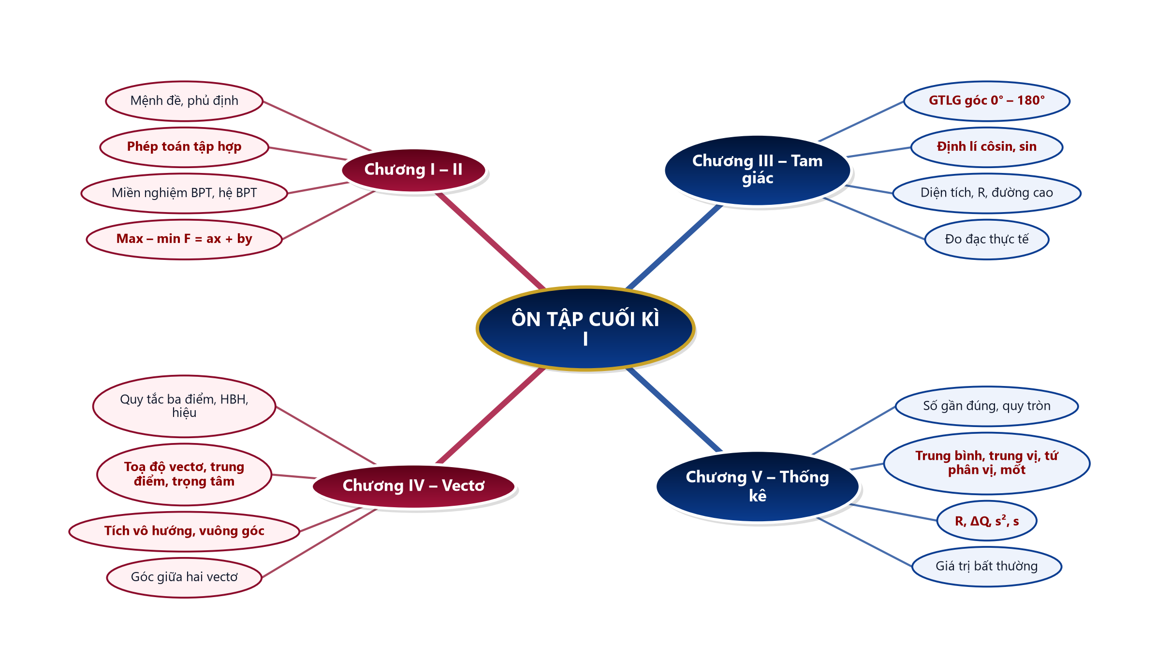
SƠ ĐỒ TƯ DUY – ÔN TẬP CUỐI KÌ I
TỔNG KẾT
Ôn tập cuối kì I – Toán 10 35
Notes:
2'. GV chiếu sơ đồ, HS nêu nội dung từng nhánh (năm chương + cấu trúc đề) rồi đối chiếu, chụp hoặc chép vào vở.

Slide 36
PHỤ LỤC 1 – SAI LẦM THƯỜNG GẶP
DÀNH CHO GV
Phủ định mệnh đề chứa lượng từ: quên đổi ∀ ↔ ∃ (Câu 1).
Hiệu tập hợp: nhầm đầu mút (Câu 13c); quy tròn đến đúng hàng của d (Câu 12).
Định lí sin: lấy sai góc đối diện (Câu 19); bán kính đường tròn ngoại tiếp R = a/(2 sin A) (Câu 14c).
Thống kê: tứ phân vị với n chẵn, ngưỡng giá trị bất thường (Câu 16); phương sai chia cho n (Câu 22).
Ôn tập cuối kì I – Toán 10 36
Notes:
Slide ẩn – chỉ GV xem khi chuẩn bị.

Slide 37
PHỤ LỤC 2 – PHÂN HOÁ, DỰ PHÒNG
DÀNH CHO GV
HS cần hỗ trợ: tập trung các câu Biết của Phần I; Câu 17, 22; dùng máy tính cầm tay kiểm tra.
HS khá, giỏi: Câu 14 – 16, 18 – 21; giải thích phương án nhiễu cho bạn.
10A7 (khiếm thính): mọi yêu cầu, luật chơi có chữ trên slide; video có phụ đề; ra hiệu bằng thẻ. 10A4: HS không vận động mạnh; tiếp sức chuyền phiếu tại chỗ.
Mất điện/mạng: phiếu luyện tập in (Phụ lục KHBD); bộ thẻ A, B, C, D, Đ/S; đọc đề, HS ghi bảng con.
Ôn tập cuối kì I – Toán 10 37
Notes:
Slide ẩn – chỉ GV xem khi chuẩn bị.

